Slide 1




#RintisKarirImpian
Portofolio - Intensive Bootcamp
SQL Basic 2
Owner: Muhammad Ferdy Fawwaz
Build your skill and portfolio via myskill.id/bootcamp

Slide 2

Petunjuk Pengerjaan
Dokumen ini memang tidak open access untuk edit, maka silahkan copy file ini lalu kerjakanlah pada device masing-masing, dengan cara klik File pada pojok kiri atas, pilih Make a Copy. Setelah file berhasil di copy, ubah nama sesuai nama masing-masing. Untuk mengerjakan, perhatikan petunjuk dibawah ini:
Jawablah masing-masing pertanyaan di slide selanjutnya berdasarkan pengetahuanmu dan berdasarkan apa yang kamu pahami pada materi tiap sesi.
Set pengaturan akses file sebagai Publik namun cukup View Only agar tugas dapat dicek oleh Class Assistant.
Silahkan kirim link sheet mini task berikut di form pengumpulan mini task yang sudah tersedia di To Do List bootcamp Data Analysis batch 21.
Upload pekerjaanmu di LinkedIn dan tag @MySkill juga Class Assistant yang mendampingi serta Tutor yang mengajar di sesi kelas. Yang di upload boleh berupa file PPT, maupun screenshot dari file ini.
#RintisKarirImpian

Slide 3
SQL Basic 2
Kamu sekarang memiliki tabel transaksi dari customer yang bertransaksi di Tokopaedi. Selanjutnya kamu diminta untuk
Tampilkan nama-nama konsumen segment Consumer yang pernah membeli meja
Tampilkan nama-nama konsumen dari segment Corporate dan Home Office yang berasal dari kota Los Angeles dan bertransaksi selama tahun 2018.
#RintisKarirImpian

Slide 4
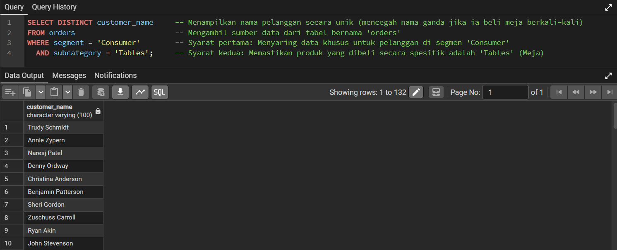
Studi Kasus 1 - Penyaringan Data Spesifik (Filtering)
Mengidentifikasi Pelanggan Pembeli Meja (Segmen Consumer)
Manajemen meminta daftar nama pelanggan dari segmen "Consumer" yang pernah membeli produk meja. Untuk menjawab kebutuhan bisnis ini, digunakan perintah SELECT dan klausa WHERE dengan menambahkan fungsi DISTINCT. Fungsi DISTINCT ini adalah langkah strategis seorang analis untuk memastikan tidak ada nama pelanggan yang muncul ganda (duplikat) apabila pelanggan tersebut membeli meja lebih dari satu kali.
#RintisKarirImpian

Slide 5
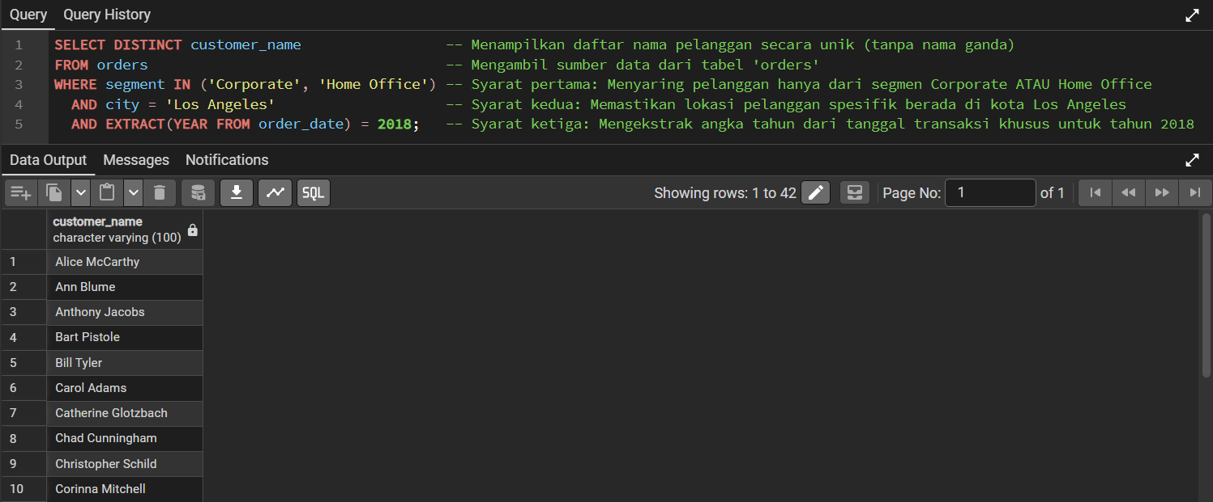
Studi Kasus 2 - Pemfilteran Multi-Kondisi dan Waktu
Analisis Pelanggan B2B di Los Angeles (Tahun 2018)
Pertanyaan bisnis kedua lebih kompleks: mencari pelanggan dari segmen "Corporate" atau "Home Office" (pelanggan bisnis/B2B), berlokasi di Los Angeles, dan melakukan transaksi khusus di tahun 2018. Untuk menghasilkan query yang bersih dan efisien, digunakan klausa IN untuk menghindari penulisan OR yang terlalu panjang, serta fungsi EXTRACT untuk membedah data tanggal secara langsung.
#RintisKarirImpian

